Slide 1
Quest 4
Hoe doe je onderzoek?

Slide 2
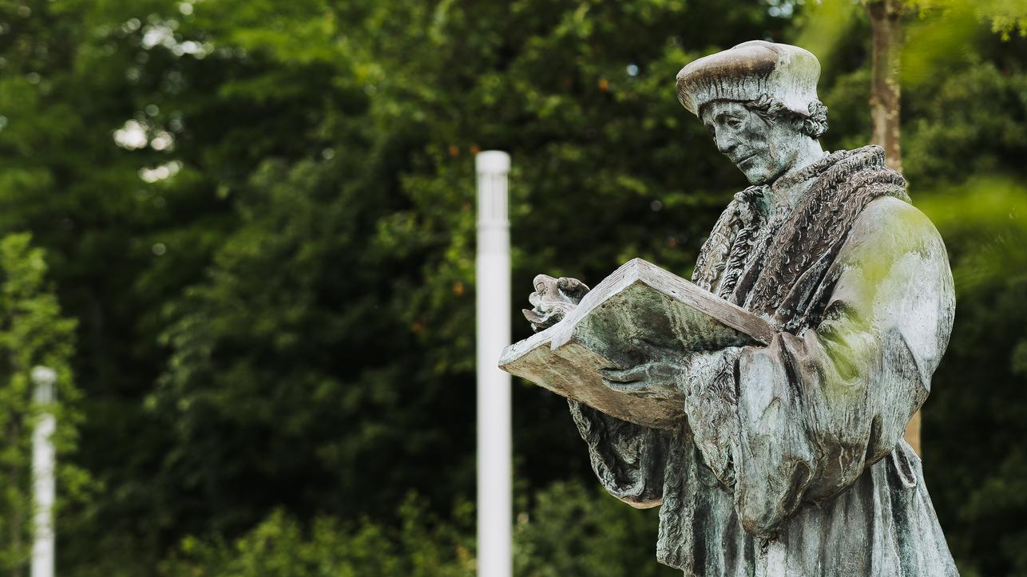
Hoe doe je onderzoek?
© Alexander Santos Lima
Notes:
Leg uit:
Deze week gaan we meer leren over hoe je onderzoek kunt doen. We gaan daarbij eerst een filmpje van een uitgevoerd onderzoek bekijken en daar vragen over beantwoorden. Vervolgens mogen jullie zelf vragen gaan stellen.

Slide 3

Onderzoek naar nerds
Zijn nieuwsgierig
Bedenken slimme oplossingen
Leren nieuwe dingen
Verrijken wereld met kennis
Notes:
Werkvorm:
Bekijken van een filmpje van een uitgevoerd onderzoek dat het verschil tussen nerds en niet-nerds wilde onderzoeken. Leg eerst uit wat een nerd is zoals hieronder beschreven in de handleiding. Dan wordt het filmpje bekeken en daarna worden er vragen gesteld over de manier waarop onderzoek wordt uitgevoerd in het filmpje.
Onderzoeksvaardigheid:
Neem waar: kijken naar wat er in het filmpje gebeurt.
Benoem aan welke vaardigheid de leerlingen werken.
Leg uit:
We gaan een uitgevoerd onderzoek bekijken, waarbij het verschil tussen nerds en niet-nerds wordt onderzocht.
Een nerd is iemand die nieuwsgierig is en veel weet over een onderwerp, zoals wetenschap, games of technologie. Nerds bedenken slimme oplossingen, leren graag nieuwe dingen en kunnen de wereld beter maken met hun kennis. Nerds doen met hun passie en slimme ideeën echt iets bijzonders.
Een niet-nerd zijn mensen die niet zo veel bezig zijn met computers, games of technologie, maar wel andere dingen leuk vinden. Ze kunnen vaak goed samenwerken, hebben veel fantasie, of weten veel over dieren, mode of hoe je een feestje organiseert. Net als nerds hebben niet-nerds hun eigen talenten en interesses. De wereld is juist leuk omdat iedereen anders is.

Slide 4
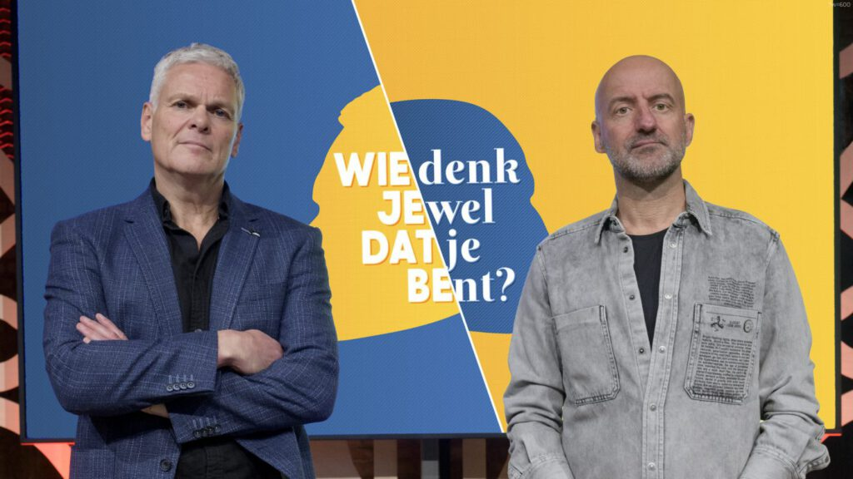
Notes:
Werkvorm:
Speel de aflevering van ‘Wie denk je wel dat je bent’ via NPO start af alléén tussen 14.45 en 16.45. Dit kan gedaan worden door op de afbeelding in de PowerPoint te klikken. Als dit niet werkt, is dit de link naar de aflevering:
https://npo.nl/start/serie/wie-denk-je-wel-dat-je-bent/seizoen-3/nerds-vs-echt-geen-nerds/afspelen
Leg uit:
We gaan het filmpje nu bekijken. Let goed op hoe het onderzoek wordt uitgevoerd en wat er over wie onderzocht wordt.
Start de video van 14.45 tot 16.45

Slide 5
Vragen
Wie wilden ze onderzoeken?
Wat wilden ze onderzoeken?
Hoe wilden ze dat onderzoeken?
Waarom wilden ze dat onderzoeken?
Notes:
Eindig de video op 16.45
Vraag de leerlingen:
Wie wilden ze onderzoeken? Geef de leerlingen de kans om met een antwoord te komen
Antwoord: Twee verschillende groepen werden vergeleken: nerds en niet-nerds
Wat wilden ze onderzoeken? Geef de leerlingen de kans om met een antwoord te komen
Antwoord: Of nerds minder snel om hulp vragen dan niet-nerds
Hoe wilden ze dat onderzoeken? Geef de leerlingen de kans om met een antwoord te komen
Antwoord: Door de afstand te meten die mensen liepen, hoe verder iemand loopt, hoe minder snel deze om hulp heeft gevraagd.
Waarom wilden ze dat onderzoeken? Geef de leerlingen de kans om met een antwoord te komen
Antwoord: Om te kijken of nerds onafhankelijker of zelfstandiger zijn dan niet-nerds.
Let op! Het verschil tussen ‘wat’ en ‘waarom’ is dat je bij wat kijkt naar wat er in het onderzoek wordt onderzocht, waarom zegt iets over de implicaties van de resultaten van het onderzoek, dus wat de resultaten zeggen over de onderzochte groepen.

Slide 6



Opdracht: maak de vraag
Maak groepjes van drie
Bedenk zo veel mogelijk vragen voor zo veel mogelijk antwoorden
De vraag moet beginnen met het gegeven vraagwoord
Schrijf de vragen op de papiertjes
Notes:
Werkvorm:
Maak de vraag. De leerlingen moeten in groepjes van 2 of 4 vragen gaan bedenken op de gegeven antwoorden. De vragen moeten steeds met een vraagwoord beginnen die aan de linkerkant staan. De vragen moeten steeds één van de gegeven antwoorden aan de rechterkant als uitkomst hebben. Laat leerlingen zoveel mogelijk verschillende combinaties maken. De leerlingen schrijven de bedachte vragen op post-its of andersoortig papier.
Onderzoeksvaardigheden:
Trek in twijfel: evalueren van hun strategie om vragen te stellen en te beantwoorden.
Deel ideeën: samenwerken om zo tot meer en betere ideeën voor vragen te komen.
Wees nieuwsgierig: zo veel mogelijk verschillende mogelijkheden en combinaties leren ontdekken.
Benoem aan welke vaardigheden de leerlingen werken.
Leg uit:
We gaan vragen bedenken voor antwoorden die al gegeven zijn. Maak groepjes van twee of vier. Bedenk zo veel mogelijk vragen voor de antwoorden die staan op de volgende slide. De vragen moeten beginnen met een vraagwoord en één van de gegeven antwoorden als antwoord hebben. Maak zo veel mogelijk vragen voor zo veel mogelijk verschillende antwoorden. Werk samen en schrijf de vragen op de papiertjes.

Slide 7
Opdracht: maak de vraag
Vraagwoorden
Antwoorden
Wie
Wat
Waar
Waarom
Wanneer
Hoe
Vliegtuig
Oma
Koffiezetapparaat
België
Zomer
Het is al laat
Notes:
Mochten de leerlingen niet begrijpen wat de bedoeling is, hier enkele voorbeelden om ze op weg te helpen:
Waar stop je koffiebonen in? Antwoord: koffiezetapparaat
Waar ligt Brussel? In België
Wat brengt je van het ene naar het andere land? Antwoord: vliegtuig
Wat is de naam van de moeder van je vader? Oma
Wat is het warmste seizoen? Zomer
Waarom ben je moe? Antwoord: het is al laat
Hoe heet het land onder Nederland? België
Hoe kan je de lucht in? Met een vliegtuig
Wanneer moet je naar bed? Als het al laat is
Wanneer trek je een korte broek aan? In de zomer
Wie is de moeder van je moeder? Oma
Laat de leerlingen zo veel mogelijk verschillende vragen opschrijven met verschillende vraagwoorden en antwoorden.

Slide 8
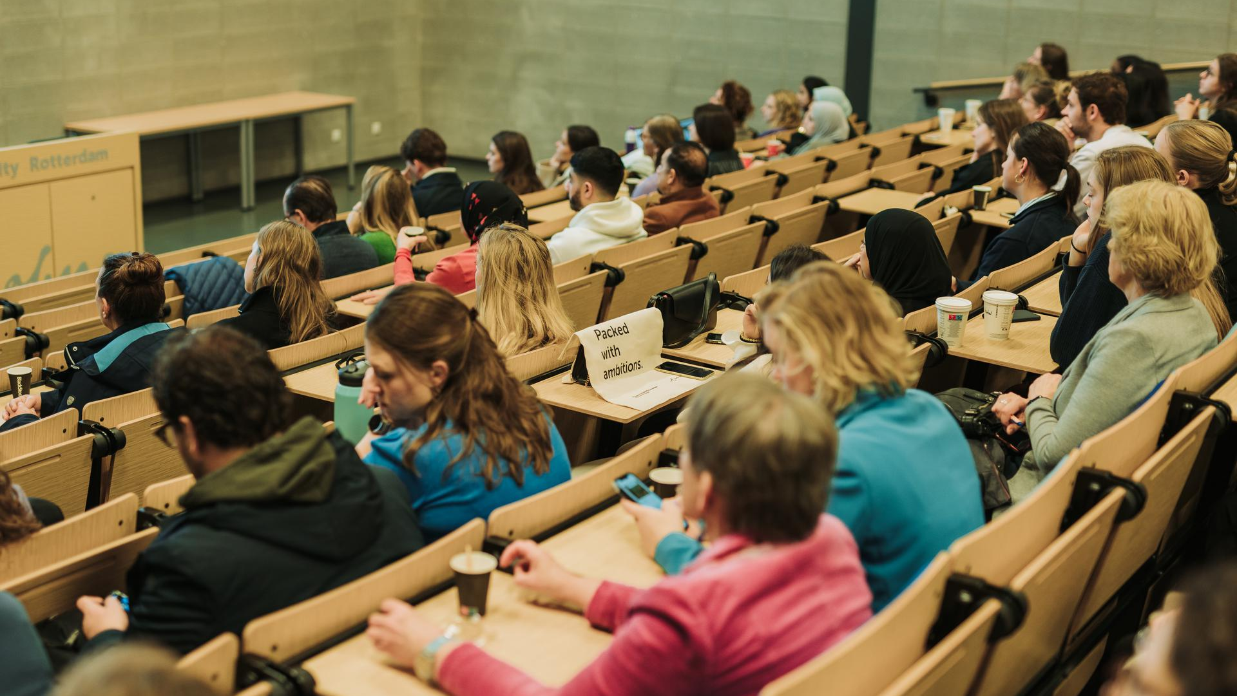

Conclusie
© Alexander Santos Lima
Notes:
Vraag de leerlingen:
Wat vonden jullie van het bedenken van de vragen?
Het kan zo zijn dat de leerlingen het bedenken van de vragen moeilijk vonden. Samenwerken helpt om tot meer oplossingen te komen. Professoren stellen ook de hele tijd vragen.

Slide 9

Hint 4
© Erasmus University Rotterdam – Michelle Muus
Mijn lievelingsdier is…
Notes:
Werkvorm:
De hint van de professor wordt opgelezen. Voer een kort klassengesprek over of er leerlingen zijn met hetzelfde lievelingsdier als de professor. Hang deze hint daarna op de poster.
Leg uit:
In de hint van deze week vertelt de professor wat diens favoriete dier is.
Vraag:
Wie heeft hetzelfde lievelingsdier als dat van de professor?
Wie heeft er een ander lievelingsdier?

